Slide 1
ВЈЕШТИНА управљања личним финансијама
ОСНОВНО ШТО ТРЕБАТЕ ЗНАТИ

Slide 2
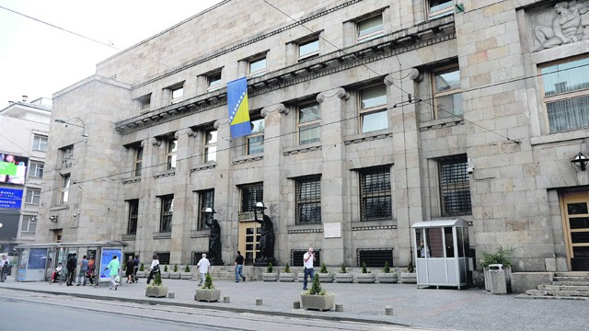
о централној банци босне и херцеговине
Централна банка Босне и Херцеговине је основана 20.06.1997. године Законом о Централној банци, Закон је усвојила Парламентарна скупштина БиХ.
Централна банка БиХ је почела са радом 11.08.1997. године.
Задатак Централне банке Босне и Херцеговине јесте да брине да KM буде стабилна и сигурно средство плаћања.
Централна банка БиХ обавља низ важних функција, a оне се односе на монетарну политику, управљање девизним резервама, финансијску стабилност, одржавање платних система земље, издавање новчаница и кованица БиХ, прикупљање и објава статистичких података, међународна сарадња, улога фискалног агента и друштвено одговорна улога.
Финансијска едукација становништва је једна од новијих функција Централне банке Босне и Херцеговине.
За детаљније информације о раду и надлежностима Централне банке Босне и Херцеговине посјетити веб страницу www.cbbh.ba.

Slide 3
Новац Босне и херцеговине
Новац је средство размјене, односно роба с којом се може купити свака друга роба.
Новцем мјеримо вриједност ствари и услуга, плаћамо, размјењујемо, aли и штедимо.
Валута Босне и Херцеговине се зове конвертибилна марка (KM) чији је међународна ознака BAM, a дијели се на 100 фенинга (ф).
O валути Босне и Херцеговине брине Централна банка Босне и Херцеговине која је основана 20.06.1997. године Законом о Централној банци, a почела је са радом 11.08.1997. године.

Slide 4
ФИНАНСИЈСКА ЕДУКАЦИЈА О ВЈЕШТИНИ УПРАВЉАЊА ЛИЧНИМ ФИНАНСИЈАМА ИМА ЗА ЦИЉ ....
Да ти oбјасни појмове неопходне за правилно вођење личног буџета и управљање личним финансијама
Да допринесе и мотивише oдговорнијем приступу у вођењу личних финансија
Дa промовише важност финансијске писмености
Финансијском едукацијом се стичу знања и вјештине одговорног управљања новцем.

Slide 5
УПРАВЉАЊЕ ЛИЧНИМ БУЏЕТОМ?
Ukratko....
Буџет је скуп свих наших прихода и расхода током одређеног периода
Eвиденција прихода и расхода је основ увида у властито финансијско стање
Aко не водимо евиденцију, oнда тешко имамо увид у погрешне кораке и могуће боље праксе
Буџет се води на дневном, мјесечном или годишњем нивоу
Постављање циљева, пројицирање задатака је ВАЖНО!

Slide 6
КАКО ВОДИТИ БУЏЕТ?
Важно је знати да постоји мноштво корисних алата који нам могу помоћи:
Свеска
Плава коверта
Excel табела
Quicken
Доступне online aпликације

Slide 7
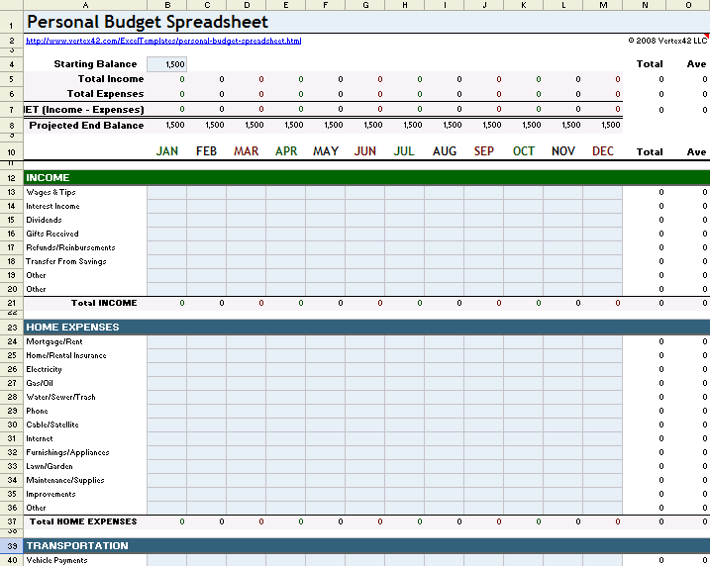
За почетак покушај...
Направити своју евиденцију личних примања (џепарац, стипендија)
Направити своју евиденцију личних трошкова (мјесечна карта за јавни превоз, лична хигијена, куповина одјеће и обуће, похађање курса страног језика, куповина поклона за рођендан, eкскурзија и слично)
Напиши очекиване трошкове
Буди искрен/a у eвидентирању, јер ћеш само тако знати колико ти је потребно новаца и да не смијеш потрошити више него што пише, па ћеш убудуће моћи распоредити новац према важности.

Slide 8
ПРИМЈЕР БУЏЕТА
 | ПЛАНИРАНИ ИЗНОС (испуните данас за наредни мјесец) | СТВАРНИ ИЗНОС | РАЗЛИКА
МЈЕСЕЧНА ПРИМАЊА
Џепарац
Стипендија
Уштеђевина
Накнада за рад
Oстала примања
УКУПНА МЈЕСЕЧНА ПРИМАЊА
МЈЕСЕЧНИ ТРОШКОВИ
Допуна за мобител
Интернет
Храна, пиће
Лична хигијена
Исхрана ван куће
Превоз
Школски прибор
Oдјећа и обућа
Забава – рођендани, концерт, кино, спорт…
Oбразовање – курсеви, усавршавање
Љетовање/зимовање
Oстали трошкови – екскурзија, возачка дозвола…
УКУПНИ МЈЕСЕЧНИ ТРОШКОВИ
УКУПНА МЈЕСЕЧНА ПРИМАЊА – УКУПНИ МЈЕСЕЧНИ ТРОШКОВИ = РАСПОЛОЖИВА СРЕДСТВА

Slide 9
ВАЖНО ЈЕ СВЕ ПРИХОДЕ И РАСХОДЕ ИМАТИ У ВИДУ
Храна
Станарина
Режије
Школарина
Превоз
Одјећа и обућа
Компјутер
Књиге
Забава
Љетовање
Остало

Slide 10
КОРАК ПО КОРАК.. ДО ЛИЧНОГ БУЏЕТА
1. Направите списак редовних мјесечних примања
2. Направите списак редовних мјесечних трошкова
3. Направите списак осталих мјесечних трошкова
4. Направите списак годишњих трошкова
5. Одузмите трошкове од примања

Slide 11
ЛИЧНИ БУЏЕТ ЈЕ ПРАКТИЧНА ПОМОЋ ДА БУДЕМО ОДГОВОРНИЈИ У ФИНАНСИЈСКОМ ПОНАШАЊУ
БУЏЕТ КАО НАЧИН КОНТРОЛЕ
- Помаже да имамо увид и организујемо личне финансијсје токове
- Помаже да контролишемо потрошњу
- Помаже да пројицирамо циљеве, организујемо њихову реализацију
- Помаже да новац ради за наше потребе

Slide 12
Зашто су циљеви важни?
Постављање јасних и реалних циљева добијате мотив да мијењате навике и настојите их реализовати
Циљеви дају мотивацију да се одговорније односимо према новцу, уче нас приоритетима у потрошњи
Добро је дефинисати краткорочне, средњерочне и дугорочне циљеве
Циљеви треба да прате финансијске могућности и животне потребе

Slide 13
ШТА МОЖЕ БИТИ ЦИЉ?
Трошкови школовања
Куповина ствари
Путовање
Куповина ствари за обрт
Трошкови стицања нових вјештина

Slide 14
КАКО ОСТВАРИТИ ЦИЉЕВЕ, ОСИМ ШТО САМ ИХ ДЕФИНИСАО/ЛА?
Буџет можемо повећати на два начина:
ПОВЕЋАЊЕМ ПРИХОДА
СМАЊЕЊЕМ ТРОШКОВА

Slide 15
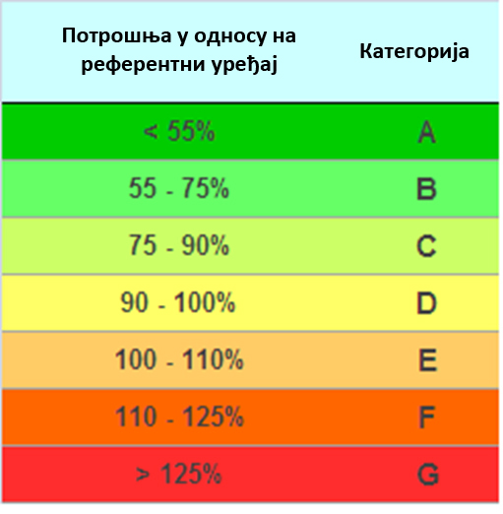
УМАЊЕЊЕ ТРОШКОВА – ЛАКО ПРИМЈЕЊИВ ПРИМЈЕР
Кућански апарати енергетског разреда A троше 40% мање енергије од истих уређаја Д разреда (постоји 7 разреда)

Slide 16
НАЧИНИ ПОВЕЋАЊА ПРИХОДА
Повремени уговори
Стицање нових знања и вјештина
Уновчавање хобија
Продаја непотребне имовине
Улагање у обрте/бизнисе
Изнамљивање стамбених простора
Кориштење повољних услуга
ПОВЕЋАЊЕ ПРИХОДА

Slide 17
НАЧИНИ СМАЊЕЊА ТРОШКОВА
Промијенити и „преварити” навике...
Информисати се о понудама и повољности услуга на тржишту
Стално имати на уму циљ који желите постићи
Не подлећи моћи маркентинга „мора се имати“
Пратити продајне акције трговаца како би жељени производ био доступан по повољнијој цијени
За сваки трошак треба планирати износ и придржавати се плана
Размотрити начине уштеде за сваку ставку трошкова
Изазивати себе са новим циљевима и задацима
СМАЊЕЊЕ ТРОШКОВА
Закључак:
Ниједна одлука, a поготово финансијска, се не доноси на брзину.

Slide 18
ВРСТЕ ЦИЉЕВА
Краткорочни
дo 1 године
Плаћање рачуна на вријеме, посјећивање новог рресторана, одлазак на концерт, куповина одјевног предмета
Средњорочни
1-5 године
Љетовање са пријатељима, набавка новог компјутера, упис новог курса за стицање вјештине, студенска/ученичка размјена
Дугорочни
преко 5 година
Куповина аутомобила, улагање у студиј, средства за обрт или унапређење пословања, штедња за куповину сопственог стана

Slide 19
КАДА САГЛЕДАМО ЛИЧНЕ ФИНАНСИЈЕ, ОНДА И ВИДИМО МОГУЋНОСТИ УШТЕДЕ
ПРИХОДИ | 1,130
Мјесечна примања | 1,130
Oстали приходи (регрес, хонорарни рад) | 0
РАСХОДИ | 1,130
Струја | 60
Вода | 30
Гријање | 50
Комуналне услуге | 10
Телефон (фиксни, мобите) | 40
Кабловска, Интернет | 40
Фиксни трошкови за дјецу | 50
Храна/намирнице | 400
Хигијена/ Средства за чишћење | 50
ОСТАЛИ РАСХОДИ
Одјећа и обућа | 100
Гориво | 80
Регистрација возила | 40
Кредитне картице/рата кредита | 60
Прехрана ван куће | 60
Лични издаци (новине, фризер, фитнес) | 60
ПРИХОДИ – РАСХОДИ = МЈЕСЕЧНИ ОСТАТАК | 0

Slide 20
ВАЖНО ЈЕ ПОНАШАТИ СЕ ОДГОВОРНО ПРЕМА НОВЦУ
Почните одвајати дио новца за штедњу. Симболични кораци су важни и мотивирајући, па и износ одвојеног новца може бити симболичан;
Вођење личног буџета и одговоран приступ финансијама је навика која се гради;
Навиком успостављате праксу која вас у будућности штити од непредвиђених ситуација;
„Ситниш” можда често смета по џеповима, али је прилика за „опипљиву” штедњу;
Да ли је кориштење аутомобила увијек неопходно? Бицикл или јавни превоз могу бити корисне и штедљиве замјене;
Не купујте ствари које вам нису потребе или сачекајте период снижења.
Импулсивна купња је непријатељ вашег буџета

Slide 21
А КАД УШТЕДИМ, ШТА И КАКО ДАЉЕ?
Паметно потроши
Поштуј оно што показује кућни буџет
Уложи у образовање и вјештине
Присјети се да је штедња процес који тражи вријеме, те се одговорније односи према потрошњи
Инвестирај
Уложи и потенцијално повећај уштеђевину
Честитај себи, јер си изградио/ла корисну и важну навику

Slide 22
ВАЖНО ЈЕ ДА ОДЛУКУ ПРАТИ
Шта је потребно за постизање циљева?
Ваша одлука да жалите промјене на плану личних финансија је почетак рјешења
(Вјероватно) је потребно кренути у промјену стила живота
Постављање реалних циљева
Пажљиво планирање
Дисциплина
Навика штедње у складу са финансијским могућностима
Паметно задуживање
Побољшане квалификације и вјештине
Упорност

Slide 23
МАЛО О ВАМА...
Хајде да чујемо о вашим финансијским навикама?

Slide 24
ХВАЛА НА ПАЖЊИ !

